Slide 1


Sejong Bank
은행 전산 시스템 프로그램
4조 김동익 이주형 이세영 봉수연

Slide 2
Index
01 02 03 04 05
프로그램
개요 및 설명
전체 기능 설명
클래스 및
데이터 설명
팀 소개
프로그램 시연
- 프로그래밍에 대한 개요 및 설명
- 전체 시스템 구조도 설명
- 제공 기능에 대한 설명
- UI에 대한 설명
- Document-View 구조에 해당하는 클래스에 대한 설명
- Data 관리 방안에 대한 설명
- 팀원 소개 및
팀원 별 역할 분담 내용
- 프로그램 시연

Slide 3


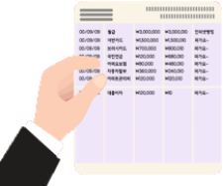
01 프로그램 개요 및 설명
프로그램 개요 및 설명
“ ”
은행 전산 시스템
은행 전산 업무의 운영 방식을 직접 프로그래밍하여 구현해 보았습니다.
데이터베이스를 이용하여 CIient들의 잔액정보 및 계좌 정보 등을 확인할 수 있고 서버를 통해 어떤 정보들이 오고 갔는지 볼 수 있는 은행 전산 프로그래밍을 개발했습니다.
관리자가 되어 은행을 이용하는 고객들의 정보를 Search하여 확인 할 수 있고,
고객들의 정보를 로그 창을 통해 확인해 볼 수 있습니다.
고객들은 자신의 계좌를 조회하거나 다른 사람에게 이체 할 수 있고 예금,적금을 신청 및 해지 가능하며 대출을 신청하거나 대출금을 상환 할 수 있습니다.

Slide 4
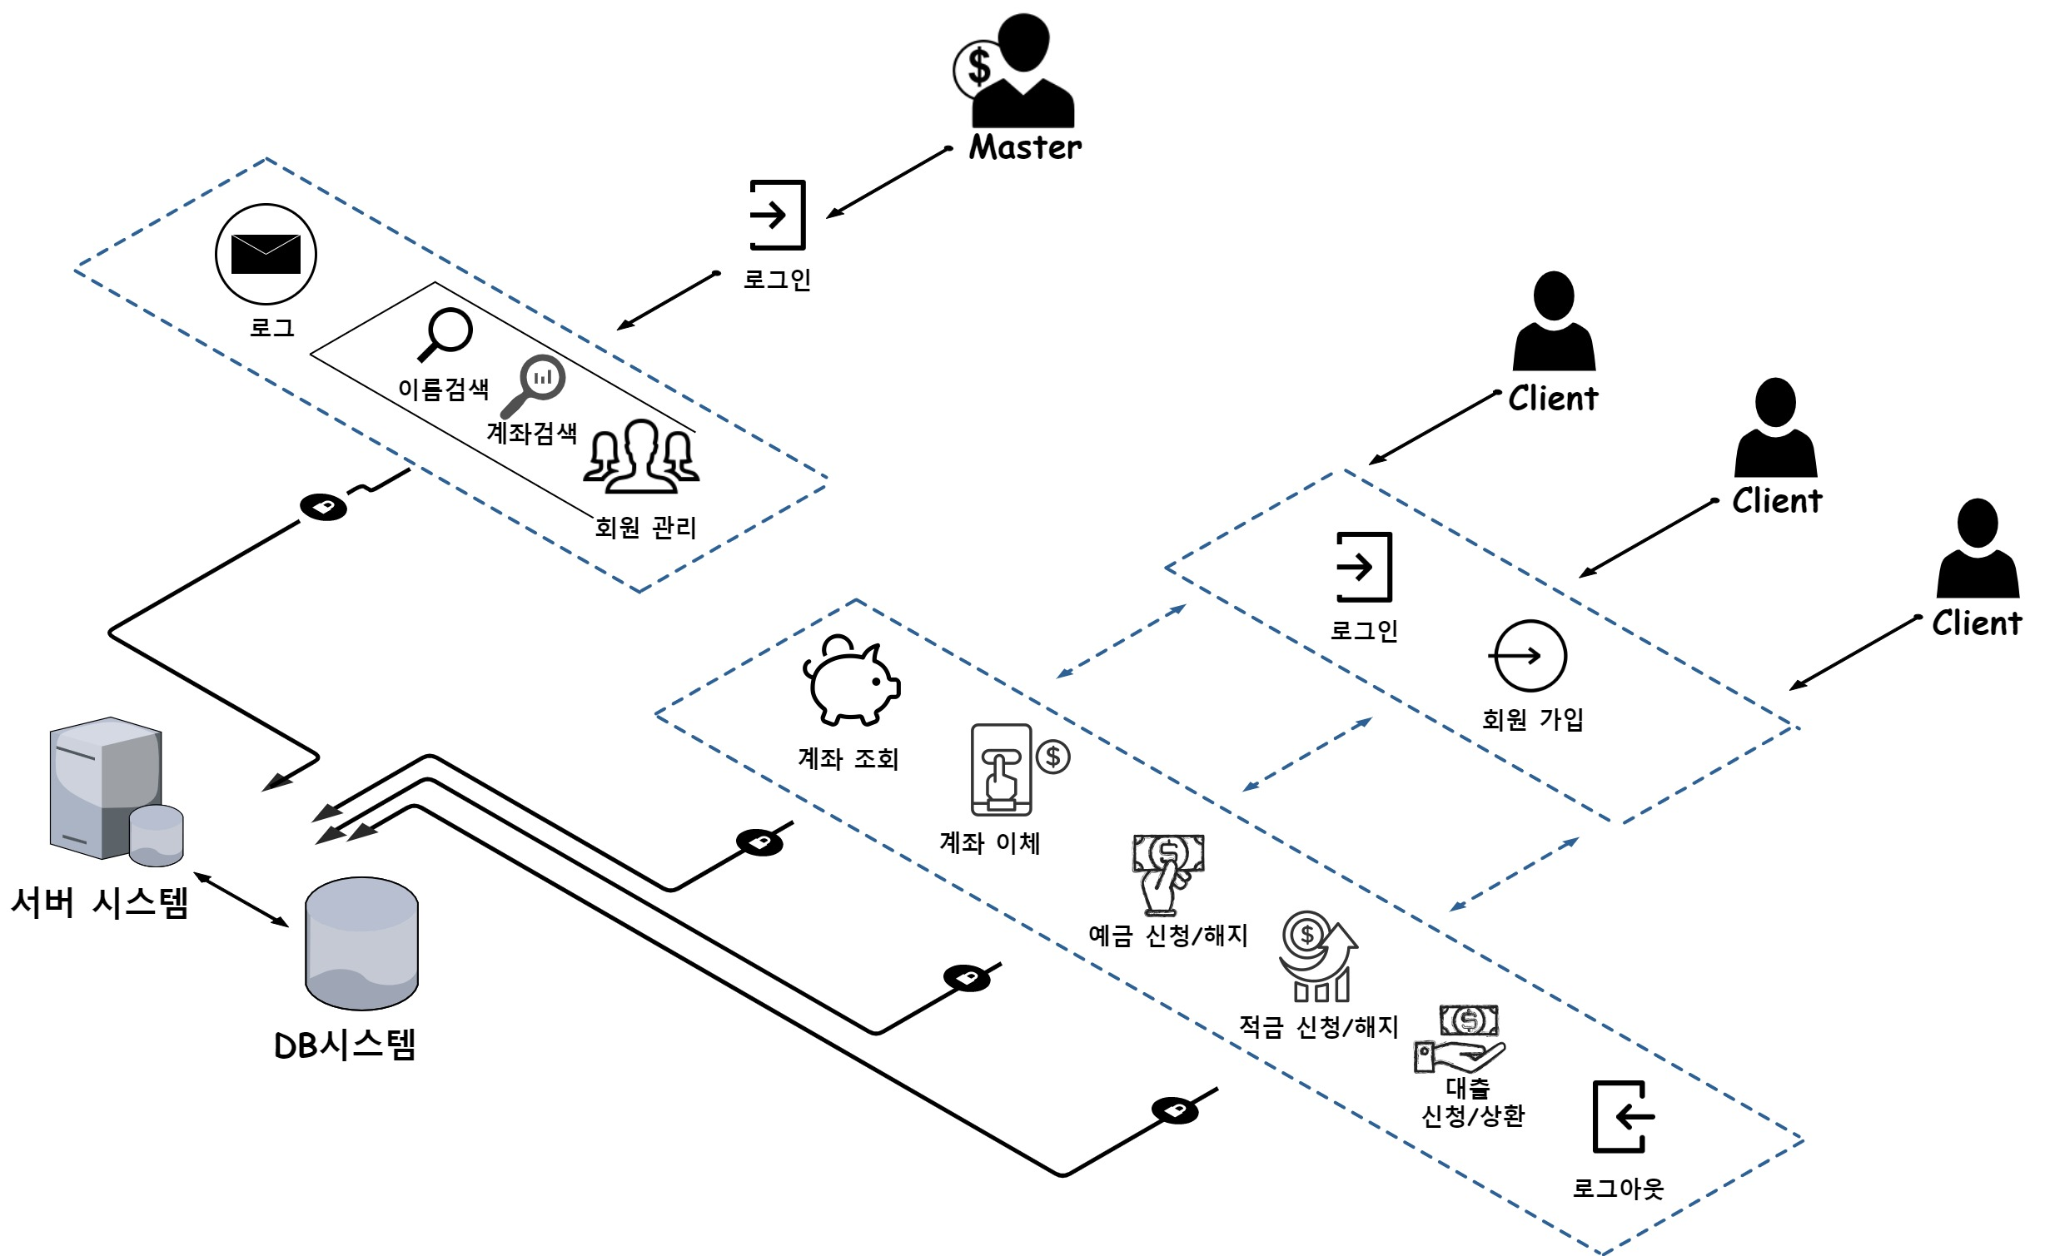
02 전체 기능 설명
전체 시스템 구조도 설명

Slide 5
02 전체 기능 설명
UI 에 대한 설명
MENU
계좌 조회
계좌 조회 창
Main Window
계좌 이체
계좌 이체 창
로그인
예금 신청
예금 신청 창
이용 약관
회원 가입
적금 신청
적금 신청 창
예금 해지
예금 해지 창
Sign up
적금 해지
적금 해지 창
회원 가입
대출 신청/상환
대출 신청/상환 창
로그아웃
데이터 베이스 접근

Slide 6
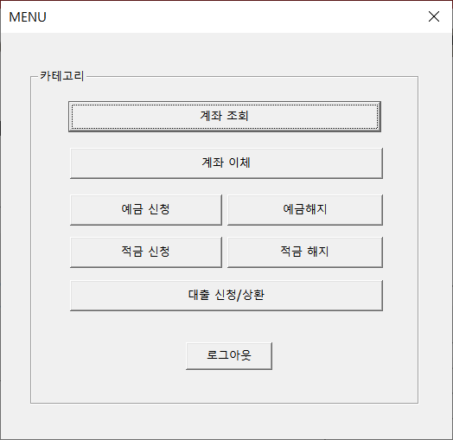
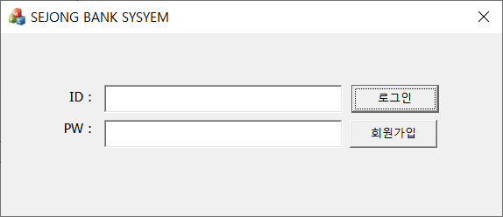
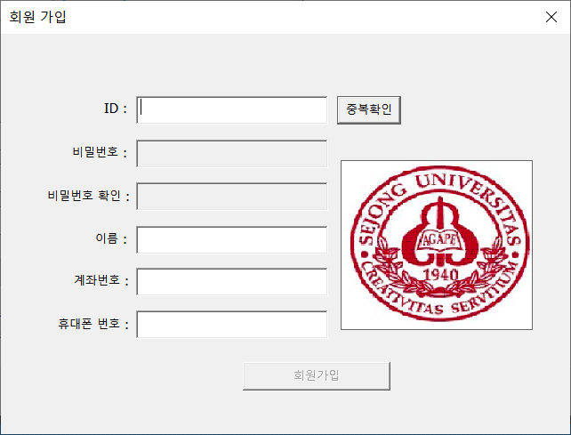
02 전체 기능 설명_Client
제공 기능 설명
1. Login 기능
서버와 통신을 통해 ID와 PW가 일치하는 데이터가 있으면
로그인에 성공하며 MENU 창으로 넘어간다.
2. 회원 가입 기능
ID값을 서버통신을 통해 중복 여부를 검사 후, 중복 되는 ID값이 없는 경우 회원가입에 성공하며 DB에 추가된다

Slide 7
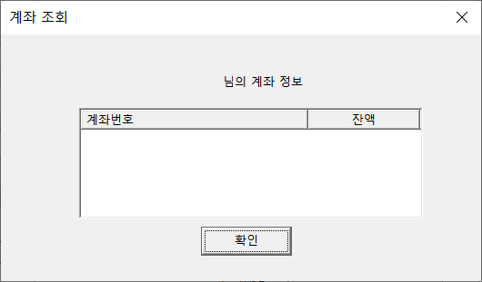
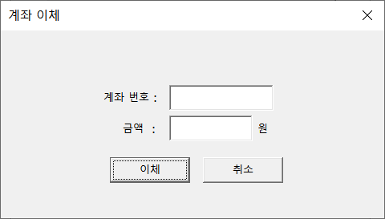
02 전체 기능 설명_Client
제공 기능 설명
3. 계좌 조회 기능
로그인 성공 시 회원이 가지고 있는 모든 계좌의 번호화 현재 잔액 (1일 , 일주일 , 한 달 간 사용 내용을 선택하여, 계좌 사용 내역(사용내용 , 사용시간, 사용처 등))을 출력한다.
4. 계좌 이체 기능
계좌 이체 정보 창을 띄워 송금할 계좌 번호, 보낼 금액을 입력 후 수행 서버와 통신 후 계좌 잔액 을 확인한다. 보낼 금액만큼 DB에서 보낸 계좌 잔액 와 수령할 계좌 잔액 수정되며, 부족 시 처리되지않는다.

Slide 8
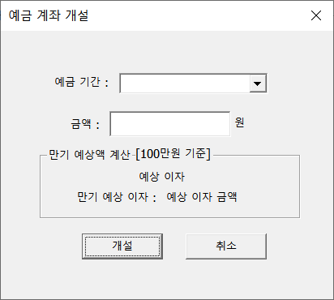
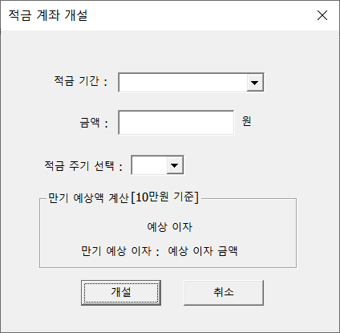
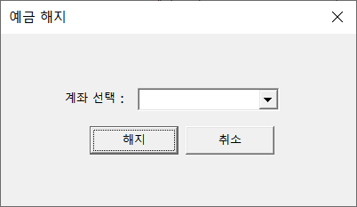
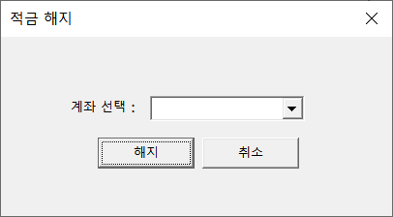
02 전체 기능 설명_Client
제공 기능 설명
5. 예금 신청/해지 기능
6. 적금 신청/해지 기능
예금 신청 할 시 서버 쪽에서 회원에게 임의의 계좌를 지정해 주어서 계좌번호와 계좌 정보를 회원에 맞는 DB에 추가 시켜준다.
해지 시 해지 처리 창을 띄워, 남은 금액 처음 회원가입 할 때 등록한 계좌로 전송되며, 그 후 서버 쪽 DB에서 선택 계좌를 삭제 시켜준다.
적금 신청 시 적금 신청 창을 띄워, 적금 신청 금액, 이자율을 선택 가능하며 매달(매주) 등록한 계좌에서 이자 금액만큼 잔액이 증가되며 임의의 계좌를 지정해주어 DB에 추가 된다.
해지 시 예금 과 같이 회원가입 할 때 등록한 계좌로 잔액이 전송 되며 서버 쪽 DB에서 선택 계좌를 삭제된다.

Slide 9
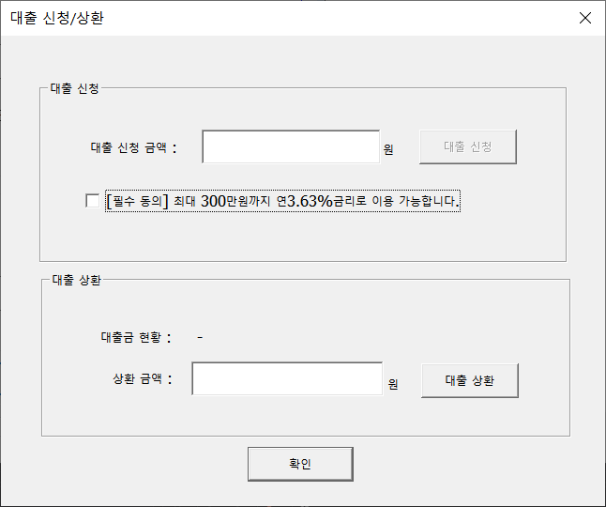
02 전체 기능 설명_Client
제공 기능 설명
7. 대출 신청/ 상환
대출 신청의 경우, 대출 신청 금액을 입력 후 대출을 신청하면 회원가입시 등록한 계좌로 돈이 입금된다.
대출 상환의 경우, 상환할 금액은 입력 후 회원가입 할 때 등록한 계좌에서 잔액이 상환 금액만큼 감소 하지만, 서버를 통해 계좌의 잔액을
확인 후 계좌에서 입력한 상환금만큼 계좌에서 빠져나가며, 계좌의 잔액보다 상환 금액이 많을 시 실행 되지않는다.

Slide 10
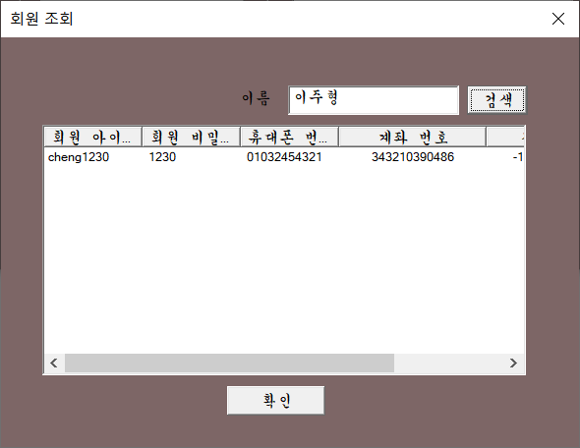
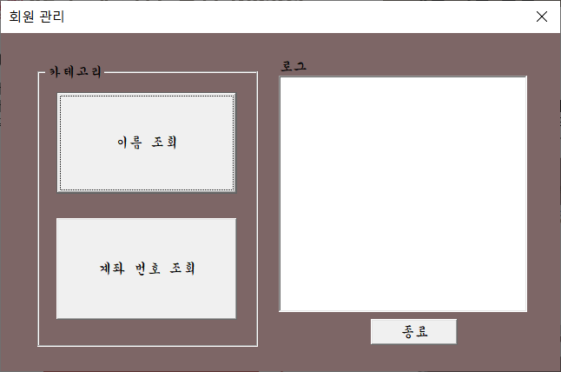
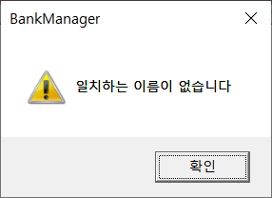
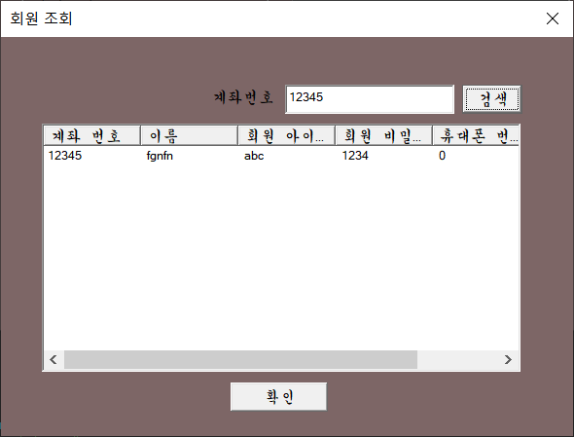

02 전체 기능 설명_Master
제공 기능 설명
8. 이름/계좌번호 검색
Master계정의 경우, 회원의 이름과 계좌번호를 검색하면 회원에 대한 정보를 모두 확인 할 수 있습니다.
이름 조회의 경우, DB에 접근하여 같은 이름 값이 있다면 해당하는 회원의 정보 값을 가져오고, 일치하는 회원 정보가 없다면 알림 창을 띄우고 값을 가져오지않습니다. 계좌번호로 조회의 경우도 이와 같습니다.

Slide 11

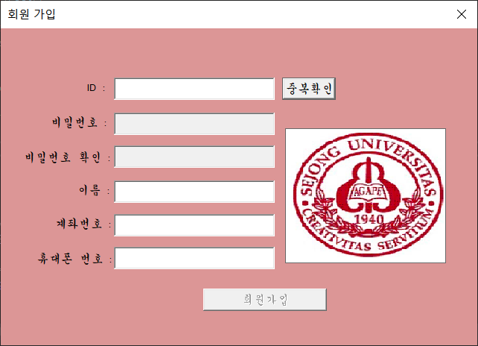
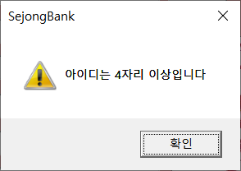
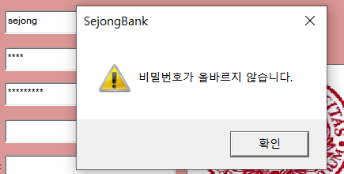
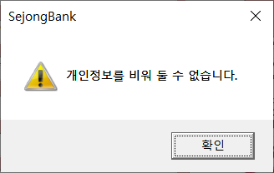
02 전체 기능 설명_Client
UI 에 대한 설명
해당 은행에 대한 로고 이미지를 보여준다
ID에 대한 값은 4자리 이상만 받을 수 있고
중복체크 후, 비밀번호를 입력 받을 수 있고
회원가입에 대한 버튼도 클릭 가능해진다.
회원 가입 클릭 시,
PW에 대한 값과 PW_CHECK에 대한 값이 다를 경우 올바르지 않다고 말해주며
해당 칸을 가르쳐 준다
회원 가입 클릭 시,
이름, 계좌번호, 휴대폰 번호 등의
개인 정보가 비워져 있을 경우
회원가입이 불가능하다

Slide 12
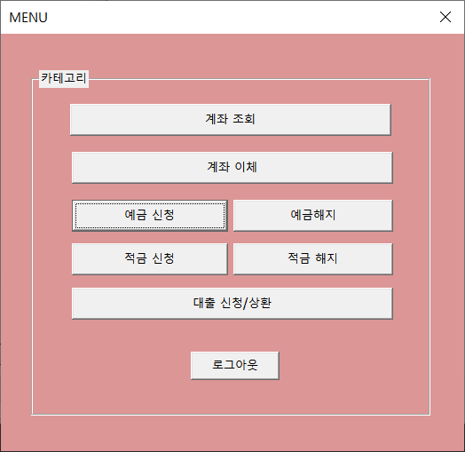
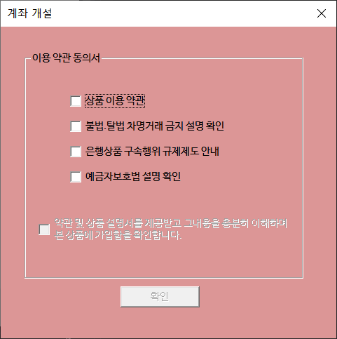
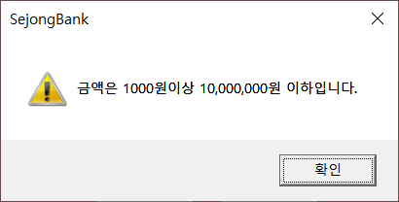
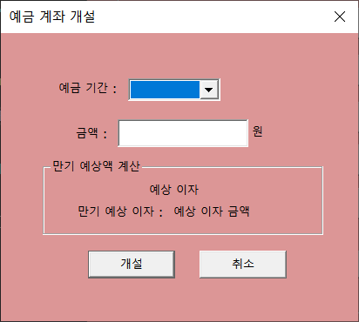
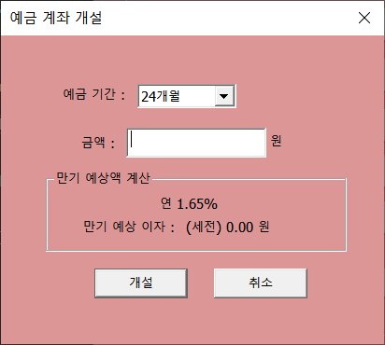
02 전체 기능 설명_Client
UI 에 대한 설명
예금 / 적금 신청 시, 계좌 개설에 관한 이용약관 동의서를 체크 해야 한다.
위의 4개의 체크박스를 모두 선택하면, 마지막 체크박스가 선택 가능해진다.
(1개의 체크박스라도 해제하면 마지막 체크박스는 선택 불가능 해진다)
마지막 체크 박스를 선택하면 확인버튼이 활성화 되고, 예금/적금을 할 수 있는 Dialog로 넘어가게 된다.
예금/ 적금 신청 시 예금 기간과 금액을 선택해야한다.
예금/적금 기간에 따라 만기 예상 이자율과 금액을 알려주며,
금액은 숫자만 입력이 가능하다. 금액이나 기간이 변동 될 때마다
만기 예상금액과 연이자를 알려준다.
개설 버튼을 눌렀을 때, 금액을 맞게 입력하지않으면 알림 창이 뜨게 되고, 기간을 체크 하지않으면 예금 기간의 칸이 Focus되며 개설이 되지 않는다.

Slide 13
03 클래스 및 데이터 설명
Document-View 구조의 클래스
Header
내용
(256 byte)
Header
iType(데이터 타입)
Length(데이터 길이)
데이터 개수
각 데이터 별 데이터 길이
표현시 2byte 사용
(최대 사용 바이트 11byte)
내용
Id
Password
계좌 번호
이름
휴대폰 번호
금액
클래스 OnReceive, OnAccept 오버 라이딩 사용

Slide 14
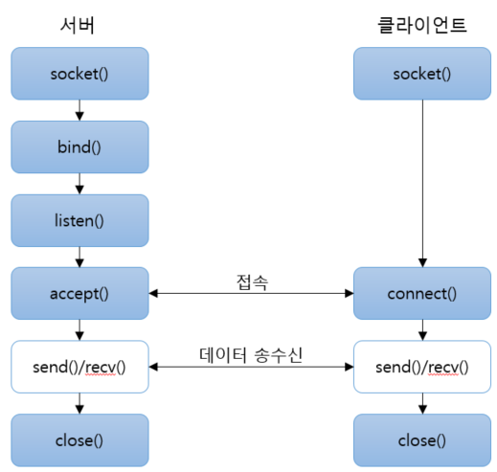
03 클래스 및 데이터 설명
Document-View 구조의 클래스
iType 1~11 으로 각 기능 정의
각 데이터의 길이를 문자 단위로 전송
Sever 내에서 데이터 DB로 관리
Client->Connect , Server->Accept 사용
iType
#define SOC_LOGIN1 //로그인
#define SOC_REGISTER2 //회원가입
#define SOC_IDCHECK3 //ID중복체크
#define SOC_ACCOUNT_INFO 4 //계좌조회
#define SOC_ACCOUNT_MOVE 5 //계좌이체
#define SOC_Deposit_Application 6 //예금신청
#define SOC_Deposit_Delete 7 //예금해지
#define SOC_Saving_Application 8 //적금신청
#define SOC_Saving_Delete 9 //적금해지
#define SOC_Loan 10 //대출 신청
#define SOC_Loan_Delete 11 //대출 상환

Slide 15

03 클래스 및 데이터 설명
Data 관리 방안
[Member]
ID | PassWord | ClientName | PhoneNum | AccountNum | Money
[DepositAccount]
ID | DepositDate | DepositAccount | Money
[Loan]
ID | LoanMoney
[SavingAccount]
Access
ID | SavingDate | SavingAccount | Money

Slide 16
04 팀 소개
팀원 소개 및 팀원 별 역할 분담 내용
4조
15011037 김동익
제안서 작성, 프로그램 기능 구현 코딩(서버),
서버-클라이언트 연동
UI 기능 정의서 작성,프로그램 기능 구현 코딩(DB) ,
DB-서버 연동
16013083 이주형
15011059 이세영
프로그램 기능 구현 코딩(클라이언트),역할 분담 조정
시스템 구조도 작성,
서버&클라이언트 UI 제작, PPT 작성
17013141 봉수연

Slide 17
Sejong Bank
프로그램 시연

